Slide 1

Studiefinanciering: dat regel je zo!
Studiefinanciering hoger onderwijs

Slide 2

Docentenhandleiding
Klassikaal
Tweetallen
Individueel
1-2 lesuren

Slide 3

Quiz!
In welk land is het collegegeld voor 1 jaar (bachelor) het hoogst?
Duitsland
Engeland
Nederland
Oostenrijk

Slide 4

Quiz!
Hoeveel krijgen uitwonende studenten gemiddeld maandelijks van hun ouders?
A) | € 0 | - | € 100
B) | € 100 | - | € 200
C) | € 200 | - | € 300
D) | € 300 | - | € 400

Slide 5
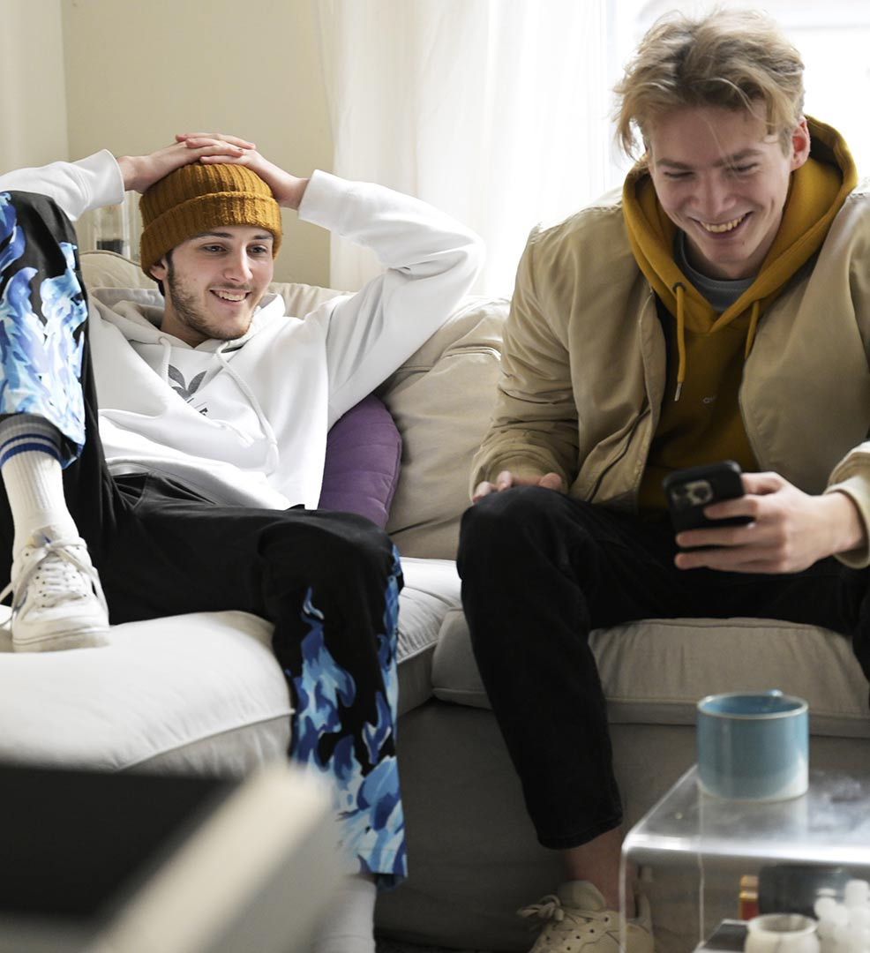
Quiz!
Je studeert en woont op kamers. Hoeveel ben je per jaar kwijt aan huur, vaste lasten en levensonderhoud (zonder collegegeld)?
A) | € 0 | - | € 5.000
B) | € 5.000 | - | € 10.000
C) | € 10.000 | - | € 15.000
D) | Meer dan € 15.000

Slide 6
Leerdoelen
Je weet uit welke onderdelen studiefinanciering voor hbo en universiteit bestaat;
Je weet dat voor hbo en universiteit de basisbeurs, de aanvullende beurs en het studentenreisproduct een prestatiebeurs zijn. Als je binnen 10 jaar een diploma haalt, worden deze onderdelen een gift;
Je weet dat je rente moet betalen als je een lening aanvraagt en hoe dit werkt;
Je weet hoe je studiefinanciering kunt aanvragen en stoppen in Mijn DUO;
Je weet wat je kunt krijgen, maar ook wat je zelf moet betalen.

Slide 7

Wat is studiefinanciering?

Slide 8
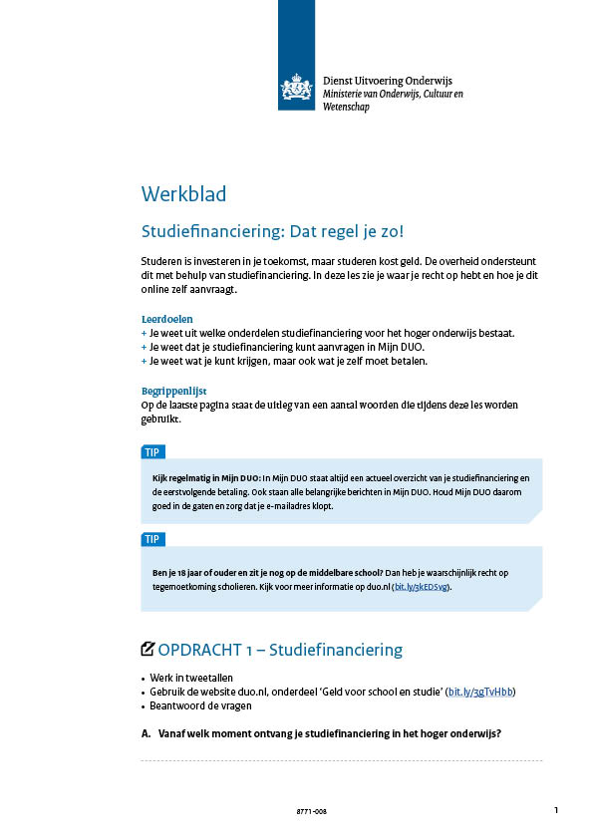
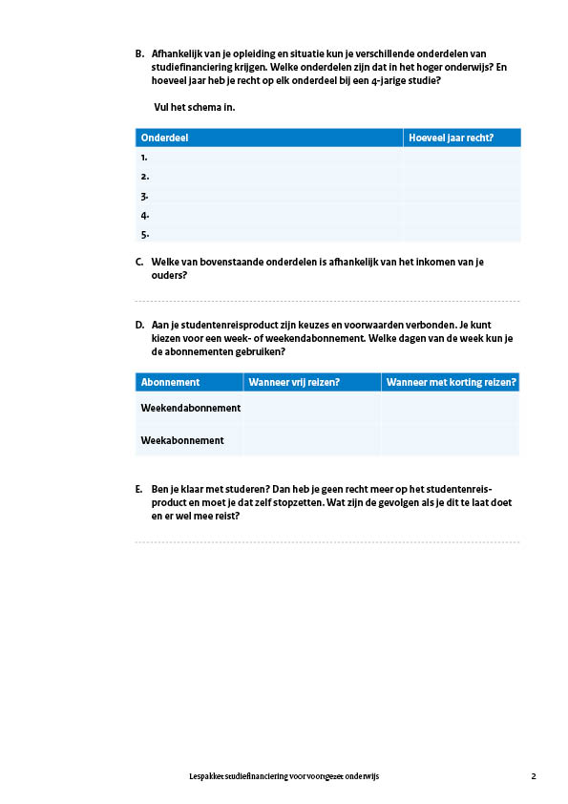
Opdracht 1 - Studiefinanciering
Werk in tweetallen
Gebruik de website duo.nl onderdeel ‘Geld voor school en studie’
Schrijf je antwoorden op het werkblad

Slide 9
Opdracht 1 - Studiefinanciering
Vanaf welke leeftijd ontvang je studiefinanciering in het hoger onderwijs?
Afhankelijk van je opleiding en situatie kun je verschillende onderdelen van studiefinanciering krijgen. Welke onderdelen zijn dat in het hoger onderwijs? En hoeveel jaar heb je recht op elk onderdeel bij een 4-jarige studie?
Vanaf 1 september, de start van het collegejaar. Het maakt daarbij niet uit hoe oud je bent.
Antwoord
Basisbeurs: 4 jaar
Aanvullende beurs: 4 jaar
Studentenreisproduct: 5 jaar
Lening: 7 jaar
Collegegeldkrediet: 7 jaar
Antwoord

Slide 10
Opdracht 1 - Studiefinanciering
Welke van de onderdelen bij vraag B is afhankelijk van het inkomen van je ouders?
Aan je studentenreisproduct zijn keuzes en voorwaarden verbonden. Je kunt kiezen voor een week- of weekendabonnement. Welke dagen van de week kun je de abonnementen gebruiken?
Aanvullende beurs
Antwoord
Weekendabonnement: vrijdagmiddag t/m zondag vrij reizen, maandag t/m vrijdagochtend korting.
Weekabonnement: maandag t/m vrijdag vrij reizen, zaterdag en zondag korting
Antwoord

Slide 11
Opdracht 1 - Studiefinanciering
Ben je klaar met studeren? Dan heb je geen recht meer op het studentenreisproduct en moet je dat zelf stopzetten. Wat zijn de gevolgen als je dit te laat doet en er wel mee reist?
Je krijgt een boete per halve maand dat je er mee gereisd hebt. De 1e maand € 92,98 per halve maand, daarna € 185,98 per halve maand.
Antwoord

Slide 12
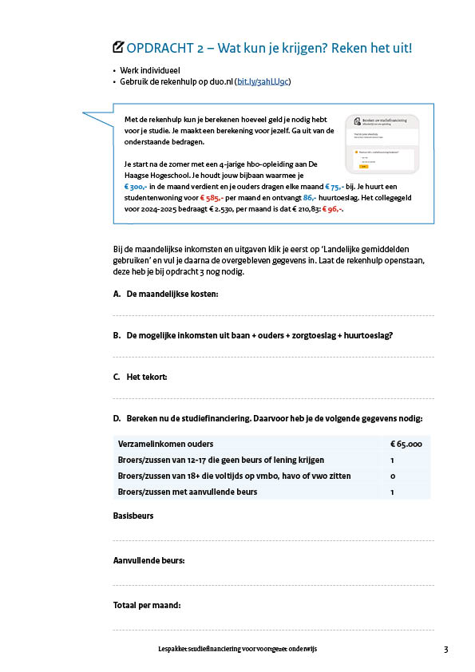
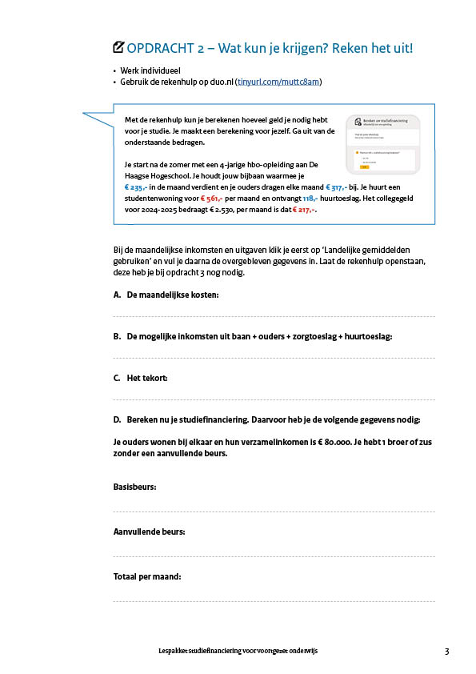
Opdracht 2 – Wat kun je krijgen? Reken het uit.
Vul de rekenhulp voor jezelf in.
Gebruik de rekenhulp via duo.nl:
  Blauwe blok onderaan de pagina
    Service
      Rekenhulpen
        Rekenhulp studiefinanciering
Gebruik de gegevens uit het
Je eindigt in de rekenhulp bij stap 2. Laat de
rekenhulp daarna open staan voor opdracht 3.
voorbeeld.

Slide 13
Opdracht 2 – Wat kun je krijgen? Reken het uit.
Wat zijn de maandelijkse kosten?
Wat zijn de mogelijke inkomsten uit baan + ouders + zorgtoeslag + huurtoeslag?
Maandelijkse kosten:
€ 1.488,-
Antwoord
Mogelijke inkomsten:
€ 815,-
Antwoord

Slide 14
Opdracht 2 – Wat kun je krijgen? Reken het uit.
Wat is het tekort?
Bereken nu de studiefinanciering met de gegevens op je werkblad
Het tekort is:
€ 673,-
Antwoord
De basisbeurs is: € 314
De aanvullende beurs is: €71
Antwoord

Slide 15
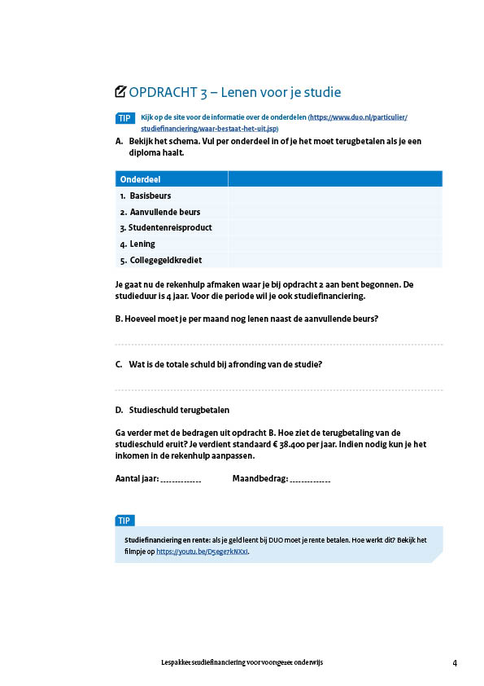
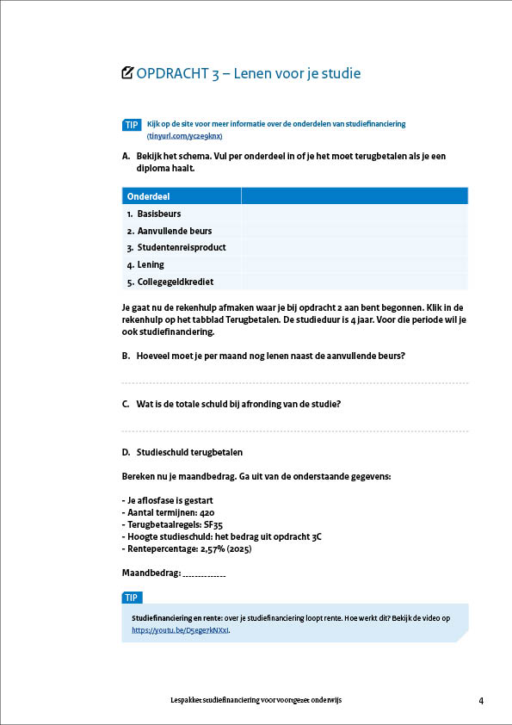
Opdracht 3 – Lenen voor je studie
Werk individueel
Schrijf je antwoorden op het werkblad
Vanaf vraag 3B ga je verder in de rekenhulp met Terugbetalen

Slide 16
Opdracht 3 – Lenen voor je studie
invullijst
Bekijk de op je werkblad. Welke onderdelen moet je terugbetalen als je een diploma haalt?
Je gaat voor deze vraag verder met de rekenhulp van opdracht 2 die je open hebt laten staan. Je leent het bedrag dat je volgens de rekenhulp nog nodig hebt. Hoe hoog is dat bedrag per maand?
De lening en het collegegeldkrediet.
De rest is een gift als je binnen 10 jaar een diploma haalt.
Antwoord
Lening per maand:
€ 288
Antwoord

Slide 17
Opdracht 3 – Lenen voor je studie
Wat is de schuld na afronden van een 4-jarige studie?
Ga verder met de bedragen uit opdracht B. Wat is je maandbedrag zonder rekening te houden met je inkomen?
Totale schuld bij afronding van de studie: € 13.824
Antwoord
Het bedrag per maand is ongeveer € 50
Antwoord

Slide 18

Studiefinanciering en rente

Slide 19

Stelling:
Je bouwt alleen een studieschuld op als je leent.
Waar
Niet waar

Slide 20
Antwoord: niet waar
Doe je een mbo-opleiding op niveau 3 of 4 of een opleiding in het hoger onderwijs? Dan bouw je vanaf de 1e maand dat je studiefinanciering of een studentenreisproduct ontvangt eerst een studieschuld op. Ook als je niet leent. Over deze studieschuld wordt rente berekend. Haal je binnen de diplomatermijn van 10 jaar je diploma? Dan worden de basisbeurs, de aanvullende beurs en het studentenreisproduct omgezet in een gift. De daarover opgebouwde rente wordt dan kwijtgescholden. Haal je geen diploma? Dan moet je alles terugbetalen, met rente.

Slide 21

Stelling:
Door de rente op je lening wordt je studieschuld iedere maand hoger.
Waar
Niet waar

Slide 22
Antwoord: waar
Als je leent, bouw je een studieschuld op. Door de rente wordt je studieschuld groter. Na je studie moet je daardoor meer terugbetalen dan dat je geleend hebt. Leen daarom nooit meer geld dan je nodig hebt.

Slide 23
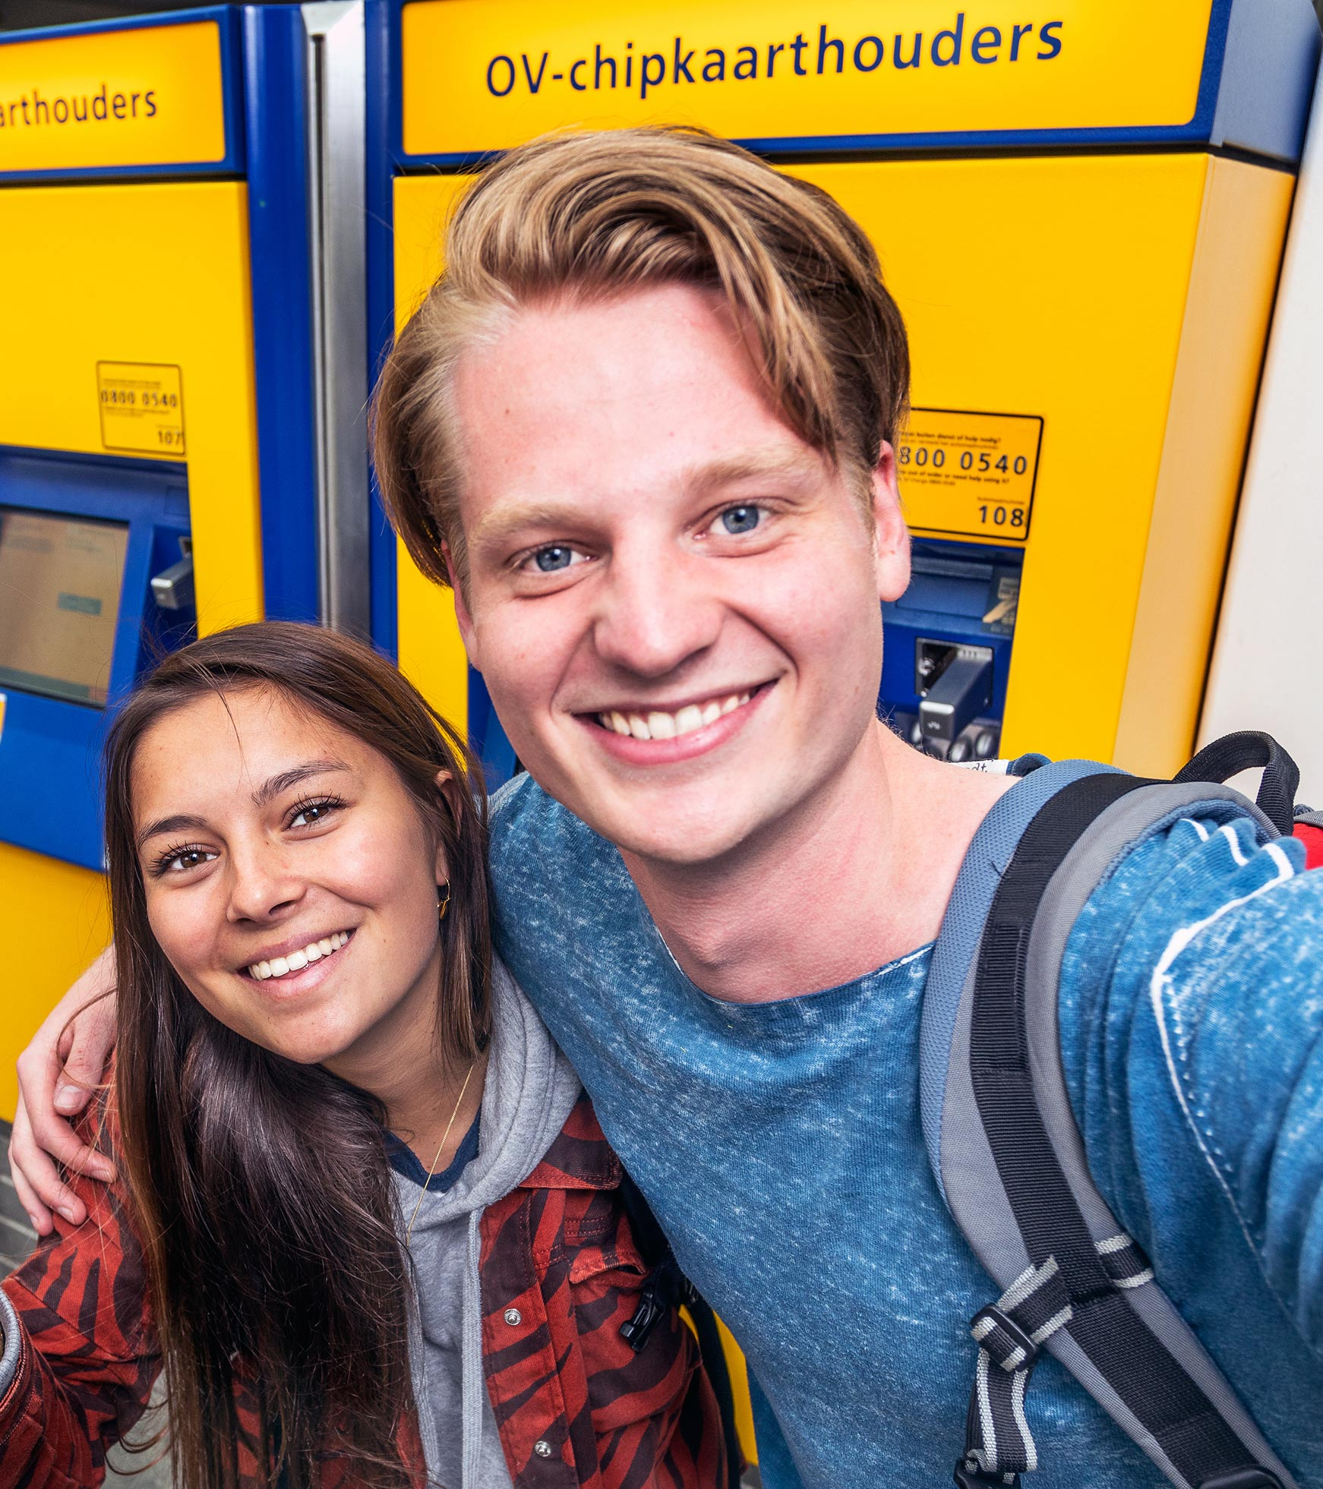
Stelling:
Het rentepercentage op je studiefinanciering is ieder jaar hetzelfde.
Waar
Niet waar

Slide 24
Antwoord: niet waar
Niet waar. Zolang je studiefinanciering ontvangt, staat het rentepercentage steeds voor 1 kalenderjaar vast. Later, tijdens het terugbetalen van je studieschuld, krijg je elke 5 jaar een nieuw rentepercentage. Zowel tijdens je studie als tijdens het terugbetalen kan je rentepercentage dus hoger of lager worden.

Slide 25
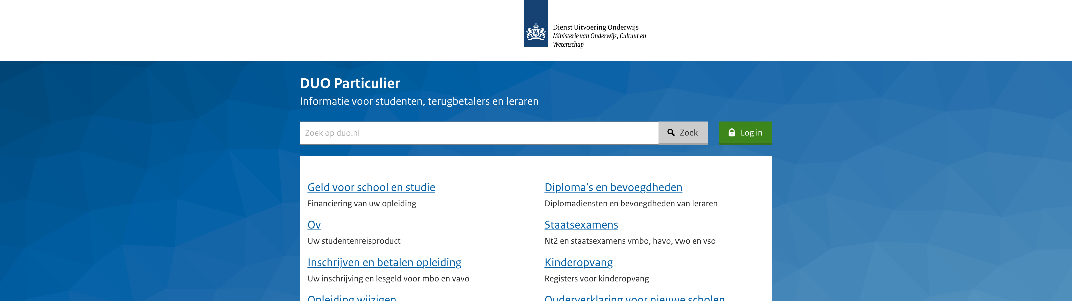
Hoe vraag ik studiefinanciering aan via Mijn DUO?

Slide 26
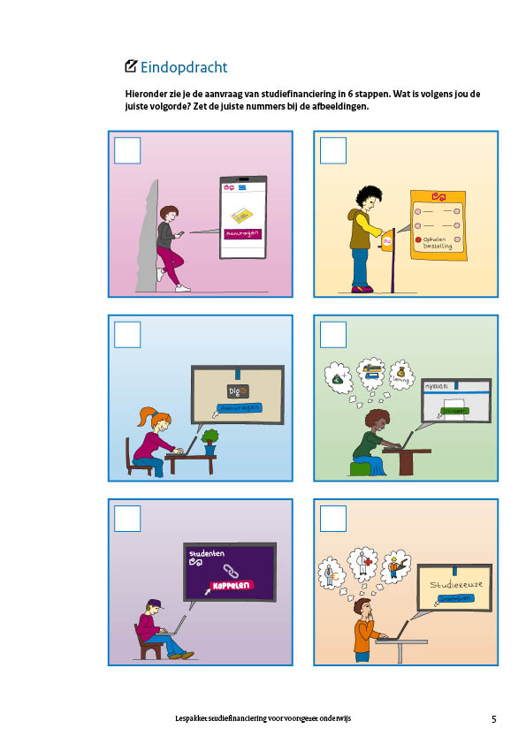
Tot slot: aan de slag!
Bekijk de op je werkblad.
Raad de plaatjes en zet ze in de juiste volgorde.
Ga thuis aan de slag met je eigen situatie!
opdracht

Slide 27
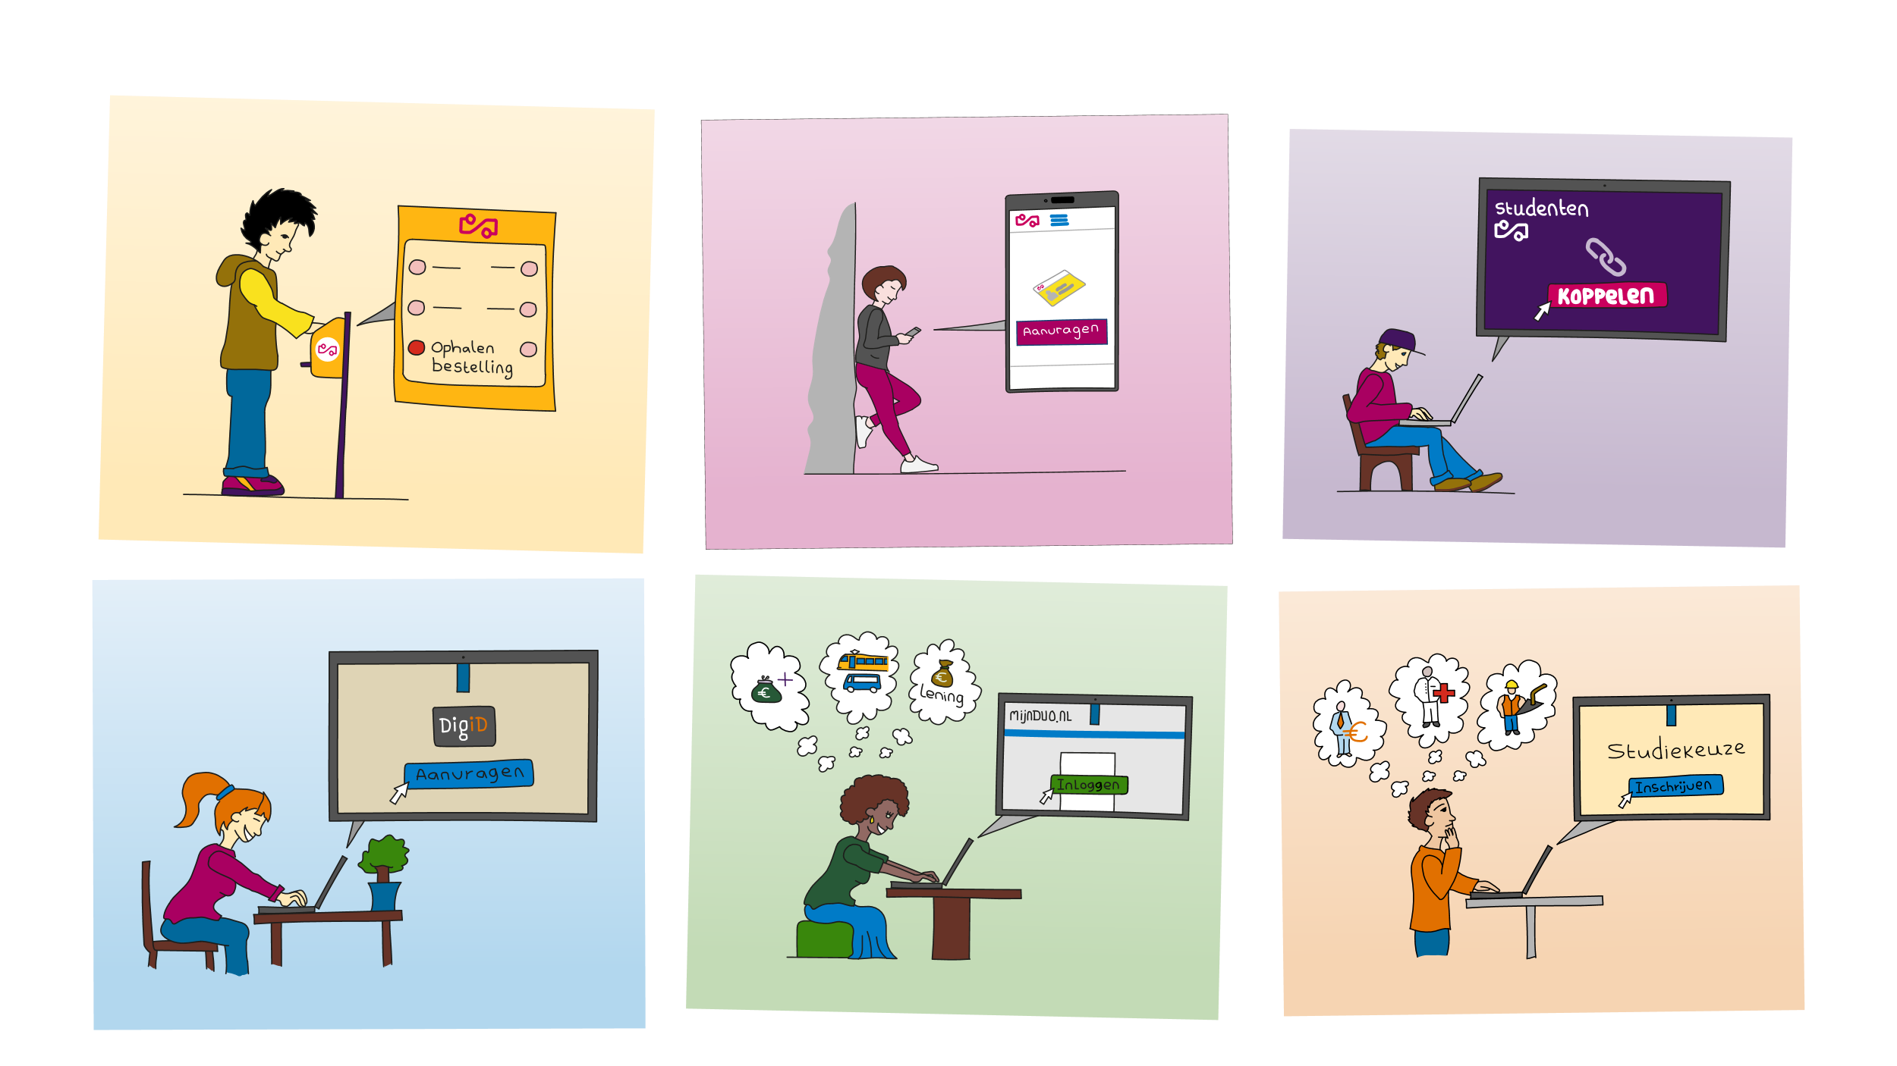
6
4
5
1
3
2

Slide 28




Meer weten?
Volg @duostudent op je socials!
DUO website > duo.nl
DUO bellen > 050 599 77 55
DUO bezoeken > op afspraak, zie tinyurl.com/22mxjk6n

Slide 29
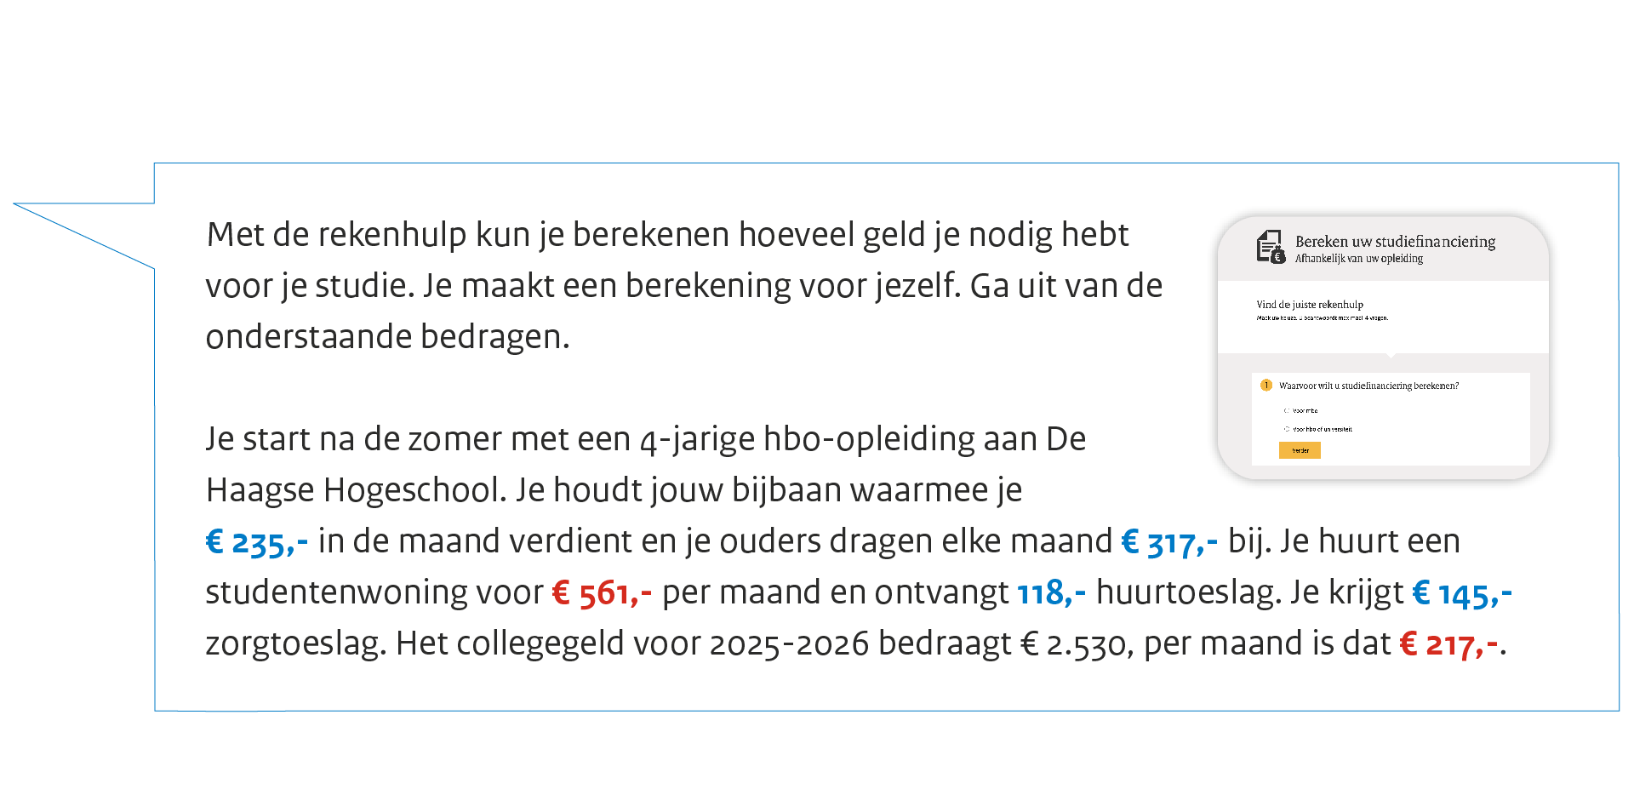
Terug

Slide 30
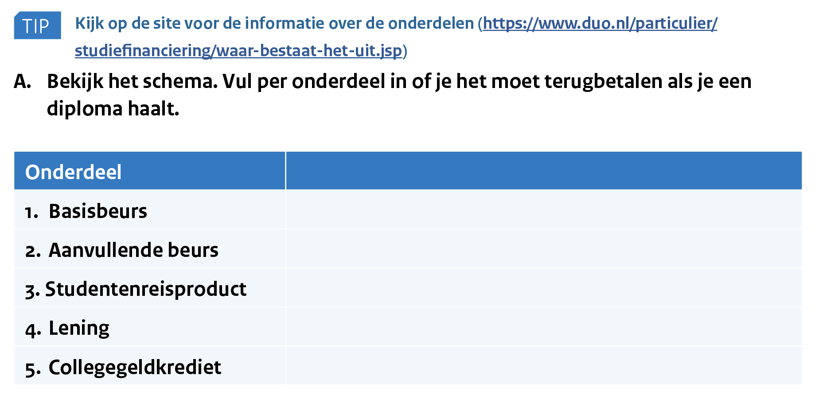
Terug

Slide 31
Terug

